Slide 1
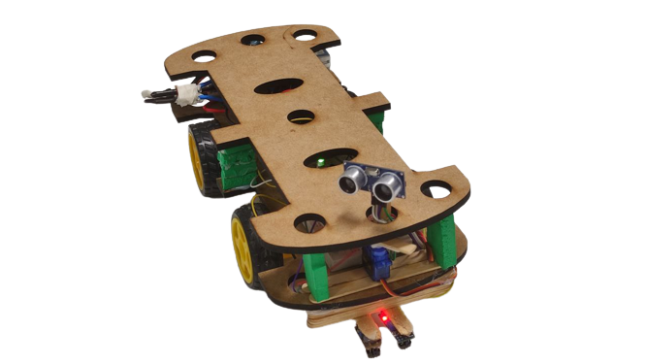
ROVER RELEDAS
PROJETO 1 SEM - CIÊNCIA DA COMPUTAÇÃO

Slide 2
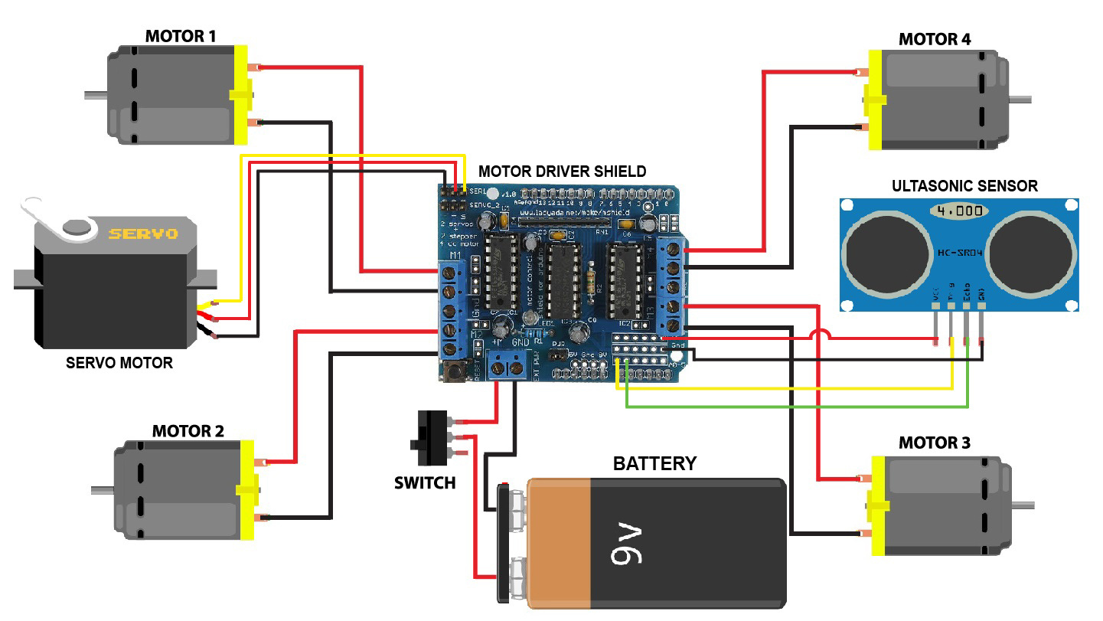
Diagrama de Circuito

Slide 3
CÓDIGO / LÓGICA
#define enA 10//Enable1 L298 Pin enA
#define in1 9 //Motor1 L298 Pin in1
#define in2 8 //Motor1 L298 Pin in1
#define in3 7 //Motor2 L298 Pin in1
#define in4 6 //Motor2 L298 Pin in1
#define enB 5 //Enable2 L298 Pin enB
#define L_S A0 //ir sensor Left
#define R_S A1 //ir sensor Right
#define echo 3 //Echo pin
#define trigger 2 //Trigger pin
#define servo 11
int Set=15;
int distance_L, distance_F, distance_R;

Slide 4
CÓDIGO / LÓGICA
void setup(){ // configuração aqui, para executar uma vez
Serial.begin(9600); // iniciar a comunicação serial em 9600bps
pinMode(R_S, INPUT); // declarar if sensor como entrada
pinMode(L_S, INPUT); // declarar se sensor como entrada
pinMode(echo, INPUT );// declare ultrasonic sensor Echo pin as input
pinMode(trigger, OUTPUT); // declare ultrasonic sensor Trigger pin as Output
pinMode(enA, OUTPUT); // declare as output for L298 Pin enA
pinMode(in1, OUTPUT); // declare as output for L298 Pin in1
pinMode(in2, OUTPUT); // declare as output for L298 Pin in2
pinMode(in3, OUTPUT); // declare as output for L298 Pin in3
pinMode(in4, OUTPUT); // declare as output for L298 Pin in4
pinMode(enB, OUTPUT); // declare as output for L298 Pin enB
analogWrite(enA, 30); // Escreva o ciclo de trabalho 0 a 255 Ative o pino A para a velocidade do motor1
analogWrite(enB, 30); // Escreva o ciclo de trabalho 0 a 255 Ative o pino B para a velocidade do motor2
pinMode(servo, OUTPUT);

Slide 5
CÓDIGO / LÓGICA
void setup(){ // configuração aqui, para executar uma vez
Serial.begin(9600); // iniciar a comunicação serial em 9600bps
pinMode(R_S, INPUT); // declarar if sensor como entrada
pinMode(L_S, INPUT); // declarar se sensor como entrada
pinMode(echo, INPUT );// declare ultrasonic sensor Echo pin as input
pinMode(trigger, OUTPUT); // declare ultrasonic sensor Trigger pin as Output
pinMode(enA, OUTPUT); // declare as output for L298 Pin enA
pinMode(in1, OUTPUT); // declare as output for L298 Pin in1
pinMode(in2, OUTPUT); // declare as output for L298 Pin in2
pinMode(in3, OUTPUT); // declare as output for L298 Pin in3
pinMode(in4, OUTPUT); // declare as output for L298 Pin in4
pinMode(enB, OUTPUT); // declare as output for L298 Pin enB
analogWrite(enA, 30); // Escreva o ciclo de trabalho 0 a 255 Ative o pino A para a velocidade do motor1
analogWrite(enB, 30); // Escreva o ciclo de trabalho 0 a 255 Ative o pino B para a velocidade do motor2
pinMode(servo, OUTPUT);
for (int angle = 70; angle <= 140; angle += 5) {
servoPulse(servo, angle); }
for (int angle = 140; angle >= 0; angle -= 5) {
servoPulse(servo, angle); }
for (int angle = 0; angle <= 70; angle += 5) {
servoPulse(servo, angle); }
distance_F = Ultrasonic_read();
delay(500);
}

Slide 6
CÓDIGO / LÓGICA
void loop(){
// Seguidor de Linha e Evitar Obstáculos
distance_F = Ultrasonic_read();
Serial.print("D F=");Serial.println(distance_F);
//se o sensor direito e o sensor esquerdo estiverem na cor branca, ele chamará a função forword//
if((digitalRead(R_S) == 0)&&(digitalRead(L_S) == 0)){
if(distance_F > Set){forword();}
else{Check_side();}
}
//se o sensor direito for preto e o sensor esquerdo for branco, ele chamará a função virar à direita
else if((digitalRead(R_S) == 1)&&(digitalRead(L_S) == 0)){turnRight();}
//se o sensor direito for branco e o sensor esquerdo for preto, ele chamará a função virar à esquerda//
else if((digitalRead(R_S) == 0)&&(digitalRead(L_S) == 1)){turnLeft();}
delay(10);
}
void servoPulse (int pin, int angle){
int pwm = (angle*11) + 500; // Converter ângulo em microssegundos
digitalWrite(pin, HIGH);
delayMicroseconds(pwm);
digitalWrite(pin, LOW);
delay(50); // Ciclo de atualização do servo
}

Slide 7
CÓDIGO / LÓGICA
//**********************leitura ultrassônica****************************
long Ultrasonic_read(){
digitalWrite(trigger, LOW);
delayMicroseconds(2);
digitalWrite(trigger, HIGH);
delayMicroseconds(10);
long time = pulseIn (echo, HIGH);
return time / 29 / 2;
}
void compareDistance(){
if(distance_L > distance_R){
turnLeft();
delay(500);
forword();
delay(600);
turnRight();
delay(500);
forword();
delay(600);
turnRight();
delay(400);
}
else{
turnRight();
delay(500);
forword();
delay(600);
turnLeft();
delay(500);
forword();
delay(600);
turnLeft();
delay(400);
}
}

Slide 8
CÓDIGO / LÓGICA
void Check_side(){
Stop();
delay(100);
for (int angle = 70; angle <= 140; angle += 5) {
servoPulse(servo, angle); }
delay(300);
distance_R = Ultrasonic_read();
Serial.print("D R=");Serial.println(distance_R);
delay(100);
for (int angle = 140; angle >= 0; angle -= 5) {
servoPulse(servo, angle); }
delay(500);
distance_L = Ultrasonic_read();
Serial.print("D L=");Serial.println(distance_L);
delay(100);
for (int angle = 0; angle <= 70; angle += 5) {
servoPulse(servo, angle); }
delay(300);
// compareDistance();
}
void forword(){ //forword
digitalWrite(in1, LOW); //Left Motor backword Pin
digitalWrite(in2, HIGH); //Left Motor forword Pin
digitalWrite(in3, HIGH); //Right Motor forword Pin
digitalWrite(in4, LOW); //Right Motor backword Pin
}

Slide 9
CÓDIGO / LÓGICA
void backword(){ //backword
digitalWrite(in1, HIGH); //Left Motor backword Pin
digitalWrite(in2, LOW); //Left Motor forword Pin
digitalWrite(in3, LOW); //Right Motor forword Pin
digitalWrite(in4, HIGH); //Right Motor backword Pin
}
void turnRight(){ //Vire à direita
digitalWrite(in1, LOW); //Left Motor backword Pin
digitalWrite(in2, HIGH); //Left Motor forword Pin
digitalWrite(in3, LOW); //Right Motor forword Pin
digitalWrite(in4, HIGH); //Right Motor backword Pin
}
void turnLeft(){ //Vire à esquerda
digitalWrite(in1, HIGH); //Left Motor backword Pin
digitalWrite(in2, LOW); //Left Motor forword Pin
digitalWrite(in3, HIGH); //Right Motor forword Pin
digitalWrite(in4, LOW); //Right Motor backword Pin
}
void Stop(){ //parar
digitalWrite(in1, LOW); //Left Motor backword Pin
digitalWrite(in2, LOW); //Left Motor forword Pin
digitalWrite(in3, LOW); //Right Motor forword Pin
digitalWrite(in4, LOW); //Right Motor backword Pin
}

Slide 10
OBRIGADO!!

